Slide 1
R D M : Cohésion d’un solide
Fiches utiles à ce cours
Fiches à lire avant
Fiches en rapport direct

Slide 2
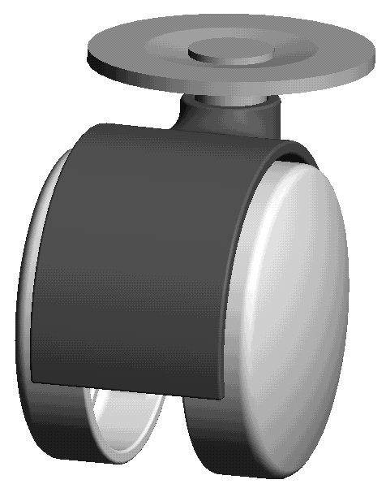
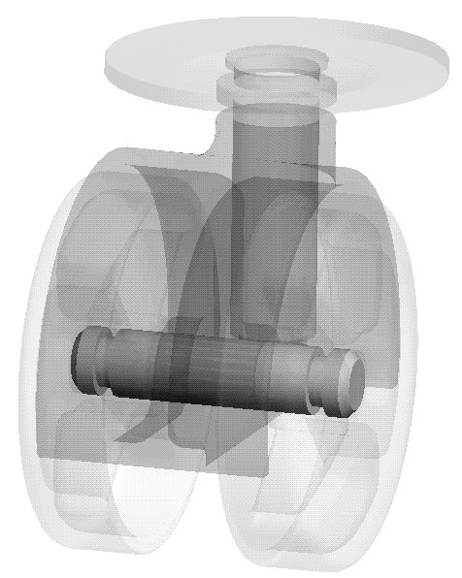
R D M : Cohésion d’un solide
Mise en évidence du phénomène de cohésion
Prenons un exemple :
Isolons 3 = axe de roulette
Roulette de chaise
Roulette de chaise

3 est soumis à 3 actions :
Corps 1

Élément roulant 5
L’action en A de 5 / 3
Morceau II
L’action en B de 1 / 3
Morceau I
B
L’action en C de 5 / 3
Axe 3
A
C
Coupons l’axe 3
Recollons le et
replaçons le dans le système
Figure 1
Figure 2

Slide 3
R D M : Cohésion d’un solide
Mise en évidence du phénomène de cohésion
Il doit subir à nouveau les mêmes actions en A, B et C :
Roulette de chaise
Liaison I / II :

ENCASTREMENT
Corps 1
Élément roulant 5
B
Axe 3
recollé
A
I
II
C
Figure 1

Slide 4
R D M : Cohésion d’un solide
Mise en évidence du phénomène de cohésion
Isolons le morceau I :
Morceau I isolé
Dans l’encastrement réalisé par collage, le torseur de l’action mécanique transmise du morceau II au I doit s’écrire :
y
A
G
x

z
Morceau I
B
X L
Y M
Z N
D D L
0
0
T_{II / I}
=
0
0
0
0
G
R
Figure 3

Slide 5
R D M : Cohésion d’un solide
Modélisation du phénomène de cohésion
Cette cohésion doit aussi être présente quand la pièce reste entière.
Le matériau lui-même fait office de « colle » en tout point de la pièce.
Ainsi pour la mise en place du modèle de calculs, la coupure devient « fictive » et le torseur traduisant l’encastrement à tout endroit dans le matériaux devient :
cohésion
y
A
Morceau II
G

z
x
Morceau I
B
le torseur de COHESION
N Mt
Ty Mfy
Tz Mfz
T_{cohé}
=
G
R

Slide 6
R D M : Cohésion d’un solide
Modélisation du phénomène de cohésion
N = Composante normale = sur l’axe perpendiculaire à la section de coupure fictive
Détail des composantes de cohésion
N Mt
Ty Mfy
Tz Mfz
T_{cohé}
=
Sollicitation correspondante
G
R
y

N
x
Traction ou compression (selon signe)
z
G

Slide 7
R D M : Cohésion d’un solide
Modélisation du phénomène de cohésion
Ty, Tz = Composantes tangentielles ou tranchantes = sur un axe appartenant à la section de coupure fictive
Détail des composantes de cohésion
N Mt
Ty Mfy
Tz Mfz
T_{cohé}
=
Sollicitation correspondante
G
R
y

Ty
x
Cisaillement
z
Tz
G

Slide 8
R D M : Cohésion d’un solide
Modélisation du phénomène de cohésion
Mt = Composante de moment = sur l’axe perpendiculaire à la section de coupure fictive
Détail des composantes de cohésion
N Mt
Ty Mfy
Tz Mfz
T_{cohé}
=
Sollicitation correspondante
G
R
y

Mt
x
Torsion
z
G

Slide 9
R D M : Cohésion d’un solide
Modélisation du phénomène de cohésion
Mfy, Mfz =
Composantes tangentielles de moment = sur un axe appartenant à la section de coupure fictive
Détail des composantes de cohésion
N Mt
Ty Mfy
Tz Mfz
T_{cohé}
=
Sollicitation correspondante
G
R
y
Mfy

x
Flexion
z
Mfz
G

Slide 10
R D M : Cohésion d’un solide
Hypothèses de travail en R D M
Propriétés du matériaux :
Le matériau doit être :
Homogène :
Aucun vide de matière n'est présent dans la poutre.

Isotrope :
Les réactions du matériau sont identiques dans toutes les directions.


Slide 11
R D M : Cohésion d’un solide
Hypothèses de travail en R D M
Propriétés de la géométrie
Propriétés du solide
L
Le solide doit :
Avoir un plan de symétrie
Être une poutre
Avec :
une fibre neutre
une proportion Longueur / diamètre importante
Des sections droites toujours ⊥ à la fibre neutre
d
Section droite
Fibre neutre
Figure 4




Slide 12
R D M : Cohésion d’un solide
Hypothèses de travail en R D M
Propriétés du solide :
Propriétés du solide
Les déformations doivent :
Section droite
Fibre neutre
être faibles par rapport aux dimensions du solide.
Les actions mécaniques conservent donc leur position et direction avant et après déformation.
Figure 4

Slide 13
R D M : Cohésion d’un solide
Principe de calculs du torseur de cohésion
On isole l’axe 3 en plusieurs tronçons.
On part d’un côté (gauche par exemple) de la poutre en incluant la première Action Mécanique et à chaque apparition d’une nouvelle correspond un nouveau tronçon à étudier (sauf pour la dernière A.M.).
Identification des tronçons de l’étude
Section droite initiale
Section droite finale
Tronçon I
Figure 5

Slide 14
R D M : Cohésion d’un solide
Principe de calculs du torseur de cohésion
On isole l’axe 3 en plusieurs tronçons.
On part d’un côté de la poutre en incluant la première action mécanique et à chaque apparition d’une nouvelle correspond un nouveau tronçon (sauf pour la dernière).
Identification des tronçons de l’étude
Section droite initiale
Section droite finale
Tronçon I
Il y a ensuite l’étude de l’équilibre à mener de chaque tronçon identifié.

Tronçon II
Figure 5

Slide 15
R D M : Cohésion d’un solide
Principe de calculs du torseur de cohésion
Isolons le tronçon I :
Étude de l’équilibre du tronçon I
Ce tronçon est soumis à 2 actions mécaniques
y
Section droite quelconque
0 0
20 0
0 0
T _{5 / 3}
=
A
R
A
G
x
N Mt
Ty Mfy
Tz Mfz
T _{cohésion}
=

G
R
x
Il y a 6 inconnues
=> Résolution possible
Figure 6
On doit donc réduire tous les torseurs au même point avec la même technique que d’habitude

Slide 16
R D M : Cohésion d’un solide
Principe de calculs du torseur de cohésion
Isolons le tronçon I :
Étude de l’équilibre du tronçon I
0 0
20 0
0 -20x
y
0 0
20 0
0 0
T _{5 / 3}
=
=
A
R
G
R
A
G
x
N Mt
Ty Mfy
Tz Mfz
T _{cohésion}
=
G
R
x
On applique le PFS au tronçon I en G :
Figure 6

0 0
-20 0
0 20x
N Mt
Ty Mfy
Tz Mfz
N Mt
Ty Mfy
Tz Mfz
0 0
20 0
0 -20x
T _{5 / 3}
+
T _{cohésion}
=
0
=>
+
=
=
0
G
G
R
G
R
G
R
R

Slide 17
R D M : Cohésion d’un solide
Principe de calculs du torseur de cohésion
On isole ensuite le tronçon II :
Étude de l’équilibre du tronçon II
Ce tronçon est soumis à 3 actions mécaniques
y
Section droite quelconque
0 0
20 0
0 0
T _{5 / 3}
=
A
R
A
B
G
x
0 0
-40 0
0 0
T _{1 / 3}
=
B
R
x
N Mt
Ty Mfy
Tz Mfz
T _{cohésion}
=
Figure 6
G
R
Il y a 6 inconnues => Résolution possible
On doit donc réduire tous les torseurs au même point

Slide 18
R D M : Cohésion d’un solide
Principe de calculs du torseur de cohésion
On isole ensuite le tronçon II :
Étude de l’équilibre du tronçon II
0 0
20 0
0 -20x
y
T _{5 / 3}
=
15
G
R
A
B
G
x
0 0
-40 0
0 40(15-x)
T _{1 / 3}
=
G
R
x
N Mt
Ty Mfy
Tz Mfz
T _{cohésion}
=
Figure 6
G
R
On applique le PFS au tronçon II en G :
0 0
20 0
0 -20x
0 0
20 0
0 600-20x
N Mt
Ty Mfy
Tz Mfz
0 0
-40 0
0 40(15-x)
N Mt
Ty Mfy
Tz Mfz
+
=
+
=
0
G
G
R
G
R
G
R
G
R
R

Slide 19
R D M : Cohésion d’un solide
Graphes des actions de cohésion
Tronçon I
Tronçon II
L’étude est terminée. On rassemble les résultats de toute la poutre sur des graphes en utilisant les expressions obtenues par calculs dans chaque tronçon pour le torseur de cohésion. Il y a un graphe par composante dans le torseur de cohésion.
0 0
-20 0
0 20x
0 0
20 0
0 600-20x
T _{cohésion}
=
T _{cohésion}
=
G
R
G
R
Graphes des actions de cohésion
Mfz (Nmm)
Tz (N)
Mt (Nmm)
Mfy (Nmm)
Ty (N)
N (N)
300
20
X (mm)
A
B
C
-20


Slide 20
R D M : Cohésion d’un solide
Graphes des actions de cohésion
Un rapide examen de ces graphes permet de savoir avec certitude quelles sont les sollicitations et quelles sont les sections qui seront critiques :
Analyse des graphes des actions de cohésion
N (N)
Mt (Nmm)
A
B
C
X (mm)
A
B
C
X (mm)
Ty (N)
Mfy (Nmm)
Cisaillement
20
X (mm)
X (mm)
S (0 à 30)
sections
critiques
-20
S (15)
section critique
Flexion
Tz (N)
Mfz (Nmm)
300
X (mm)
X (mm)

Slide 21
R D M : Cohésion d’un solide
FIN

